Slide 1
逻 辑 代 数
1938年，克劳德·向农(C.E.Shannon)将布尔代数应用于电话继电器的开关电路，提出了“开关代数”。
随着电子技术的发展，集成电路逻辑门已经取代了机械触点开关，故人们更习惯于把开关代数叫做逻辑代数。
逻辑代数是数子系统逻辑设计的理论基础和重要数学工
具！

Slide 2
本章知识要点：
☆ 基本概念 ；
☆ 基本定理和规则 ；
☆ 逻辑函数的表示形式 ；
☆ 逻辑函数的化简 。

Slide 3
2.1 逻辑代数的基本概念
逻辑代数L是一个封闭的代数系统，它由一个逻辑变量集K，常量0和1以及“或”、“与”、“非”三种基本运算所构成，记为L={K,+,·,-,0,1}。该系统应满足下列公理。
公 理 1 交 换 律
对于任意逻辑变量A、B，有
A + B = B + A ； A·B = B ·A
公 理 2 结 合 律
对于任意的逻辑变量A、B、C，有
(A + B) + C = A + ( B + C )
( A·B )· C = A·( B· C )

Slide 4


公 理 3 分 配 律
对于任意的逻辑变量A、B、C，有
A + ( B·C ) = (A + B)·(A + C) ；
A·( B + C) = A·B + A·C
公 理 4 0─1 律
对于任意逻辑变量A，有
A + 0 = A ； A · 1 = A
A + 1 = 1 ； A · 0 = 0
公 理 5 互 补 律
对于任意逻辑变量A，存在唯一的 ，使得
公理是一个代数系统的基本出发点，无需加以证明。

Slide 5
2.1.1 逻辑变量及基本逻辑运算
一、变量
逻辑代数和普通代数一样，是用字母表示其值可以变化的量，即变量。所不同的是：
1．任何逻辑变量的取值只有两种可能性——取值0或取值1。
2．逻辑值0和1是用来表征矛盾的双方和判断事件真伪的形式符号，无大小、正负之分。

Slide 6
二、基本逻辑运算
描述一个数字系统，必须反映一个复杂系统中各开关元件之间的联系，这种相互联系反映到数学上就是几种运算关系。
逻辑代数中定义了“或”、“与” 、“非”三种基本运算。
1. F = A + B 或者 F = A ∨ B，读作“F等于A或B”。
“或”运算的运算法则：
0 + 0 = 0 1 + 0 = 1
0 + 1 = 1 1 + 1 = 1
实现“或”运算关系的逻辑电路称为“或”门。

Slide 7
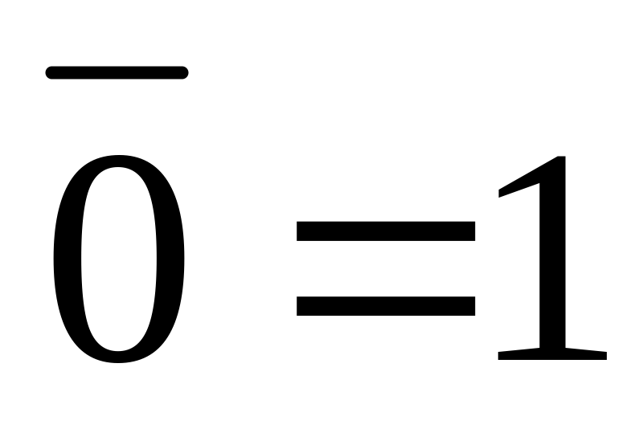
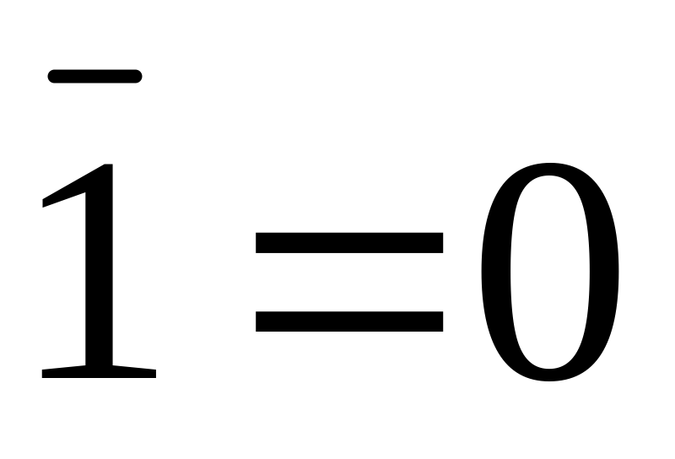
2. F = A·B 或者 F = A∧B
数字系统中，实现“与”运算关系的逻辑电路称为“与”门。
“与”运算的运算法则:
0 · 0 = 0 1 · 0 = 0
0 · 1 = 0 1 · 1 = 1
3. F = A 或者 F = ￢A
“非”运算的运算法则：
；
数字系统中实现“非”运算功能的逻辑电路称为“非”门，
有时又称为“反相器”。
Cube Based Summaries of Large Association Rule Sets

Slide 8
2.1.2 逻辑函数及逻辑函数间的相等
一、逻辑函数的定义
逻辑代数中函数的定义与普通代数中函数的定义类似，即随自变量变化的因变量。但和普通代数中函数的概念相比，逻辑函数具有如下特点：
1．逻辑函数和逻辑变量一样，取值只有0和1两种可能 ；
2．函数和变量之间的关系是由“或”、“与”、“非”三种基本运算决定的 。

Slide 9
设某一逻辑电路的输入逻辑变量为A₁，A₂，…，A_{n}，输出逻辑变量为F，如下图所示。
A1
A2
逻辑电路
F
…
An
广义的逻辑电路
图中，F被称为A1，A2，…，An的逻辑函数，记为
F = f( A₁，A₂，…，A_{n} )
逻辑电路输出函数的取值是由逻辑变量的取值和电路本身的结构决定的。

Slide 10
逻辑函数和普通代数中的函数一样存在是否相等的问题。设有两个相同变量的逻辑函数
F₁ = f₁( A ₁,A ₂, … ,A _{n})
F₂ = f₂( A ₁,A ₂, … ,A _{n})
若对应于逻辑变量 A₁ ,A₂ , … , A_{n}的任何一组取值，F₁和F₂的值都相同，则称函数F₁和F₂相等，记作F₁ = F₂ 。
如何判断两个逻辑函数是否相等？
通常有两种方法：真值表法，代数法。

Slide 11
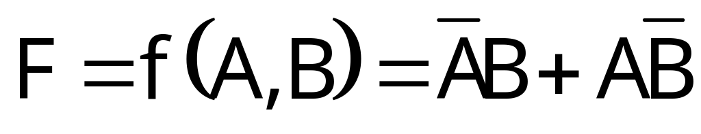
2.1.3 逻辑函数的表示法
如何对逻辑功能进行描述？
常用的方法有逻辑表达式、真值表、卡诺图3种。
一、逻辑表达式
逻辑表达式是由逻辑变量和“或”、“与”、“非”
3种运算符以及括号所构成的式子。例如
函数F和变量A、B的关系是：
当变量A和B取值不同时，函数F的值为“1”； 取值相同时，函数F的值为“0”。

Slide 12
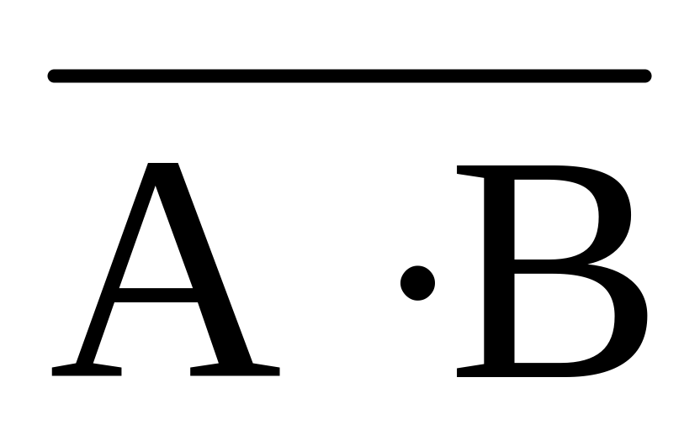
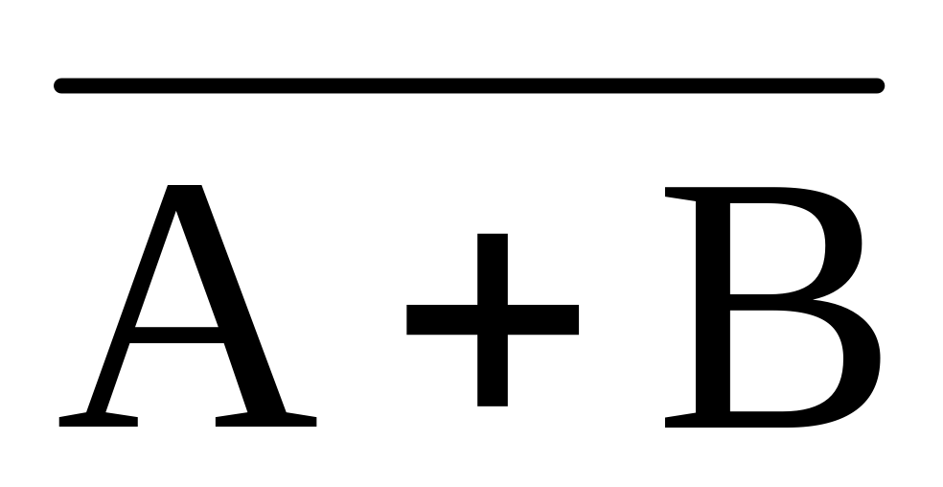
逻辑表达式的简写:
1.“非”运算符下可不加括号，如 ， 等。
2.“与”运算符一般可省略，如A·B可写成AB。
3.在一个表达式中，如果既有“与”运算又有“或”运
算，则按先“与”后“或”的规则进行运算，可省去括号,如
(A·B)+(C·D)可写为AB+CD。
注意:(A+B)·(C+D)不能省略括号,即不能写成A+B·C+D！
运算优先法则：
( )
•
⊕
+
高
低
4.(A+B)+C或者A+(B+C)可用A+B+C代替；(AB)C或者
A(BC)可用ABC代替。

Slide 13
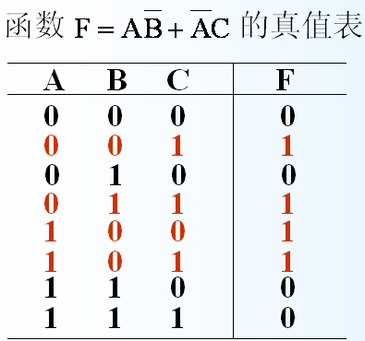
二、真值表
依次列出一个逻辑函数的所有输入变量取值组合及其相应函数值的表格称为真值表。
一个n个变量的逻辑函数，其真值表有2^{n}行。例如，
真值表由两部分组成：
左边一栏列出变量的所有取值组合，为了不发生遗漏，通常各变量取值组合按二进制数码顺序给出；右边一栏为逻辑函数值。

Slide 14
三、卡诺图
卡诺图是由表示逻辑变量所有取值组合的小方格所构成的平面图。
这种用图形描述逻辑函数的方法，在逻辑函数化简中十分有用，将在后面结合函数化简问题进行详细介绍。
描述逻辑逻辑函数的3种方法可用于不同场合。但针对某个具体问题而言，它们仅仅是同一问题的不同描述形式，相互之间可以很方便地进行变换。

Slide 15
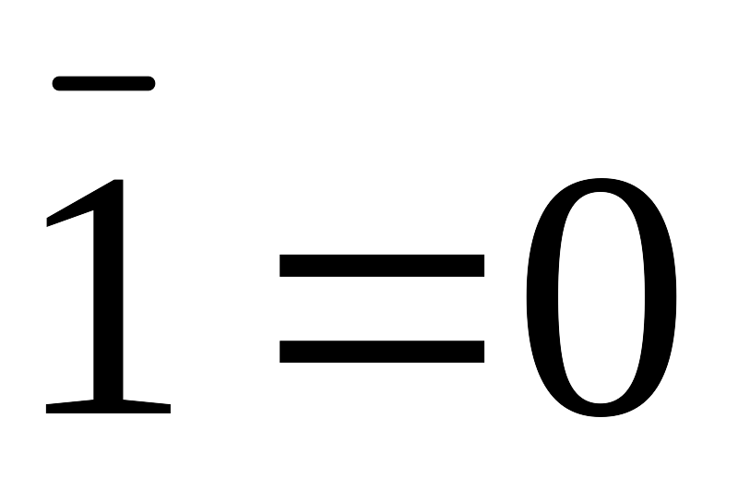
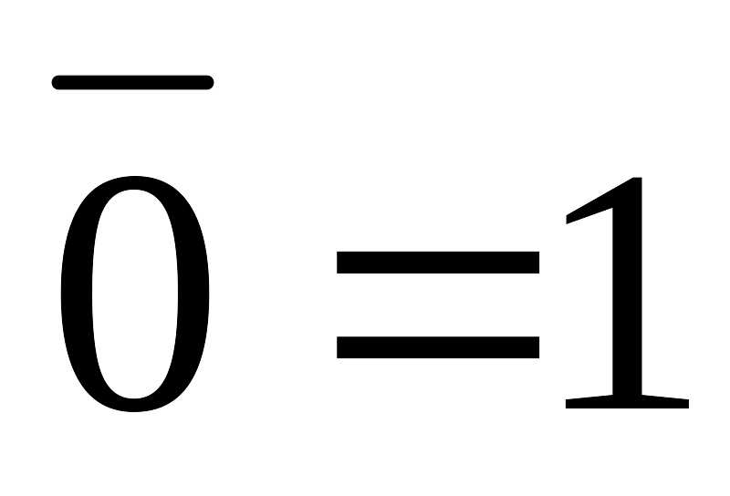
2 .2 逻辑代数的基本定理和规则
2.2.1 基本定理
常用的８组定理：
定理1
0 + 0 = 0 1 + 0 = 1 0 · 0 = 0 1 · 0 = 0
0 + 1 = 1 1 + 1 = 1 0 · 1 = 0 1 · 1 = 1
证明：在公理4中，A表示集合K中的任意元素，因而可以是0或1。用0和1代入公理4中的A，即可得到上述关系。
如果以1和0代替公理5中的A，则可得到如下推论：

Slide 16
定理2 A + A = A ； A · A = A
证明 A+A = (A+A)·1 公理4
= (A+A)·(A+A) 公理5
= A+(A·A) 公理3
= A+0 公理5
=A 公理4
定理3 A + A · B = A ； A · ( A + B ) = A
证明 A+A·B = A·1+A·B 公理4
= A· (1+B) 公理3
= A· (B+1) 公理1
= A·1 公理4
= A 公理4

Slide 17
定理2 A · A = A
证明 A·A = A·A + A·A
= A·(A+A)
= A ·1
= A
定理3 A · ( A + B ) = A
证明 A·(A+B)= A·A+A·B
= A+A·B
= A· (1+B)
= A·1
=A

Slide 18
定理4 A+A·B = A+B ; A·(A+B) = A·B
证明 A+A·B = A+A· B+A·A + A ·B
=(A+A) ·(A+B) 公理3
= 1·(A+B) 公理5
= A+B 公理4
定理5 = A
A
证明 令 A=X
因而 X·A = 0 X+A = 1 公理5
但是 A·A = 0 A+A = 1 公理5
由于X和A都满足公理5，根据公理5的唯一性，得到：A=X
由于 A=X，所以A=A

Slide 19
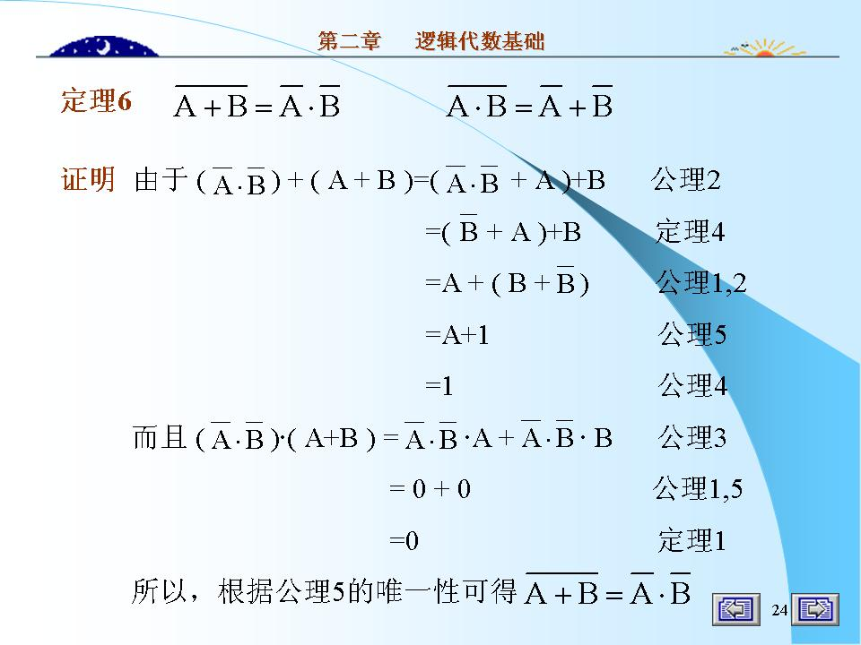

Slide 20
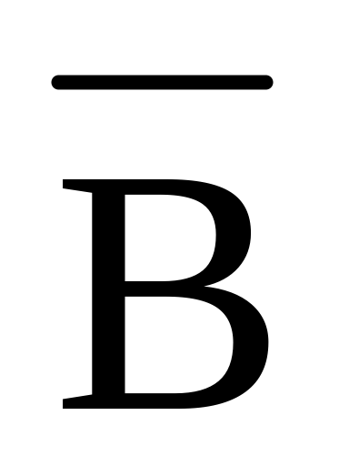
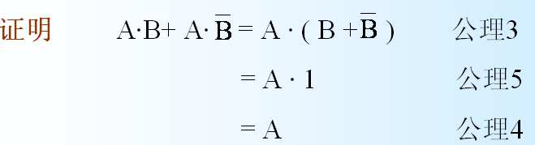
定理7 A·B + A· = A
( A + B ) · ( A+ ) = A

Slide 21
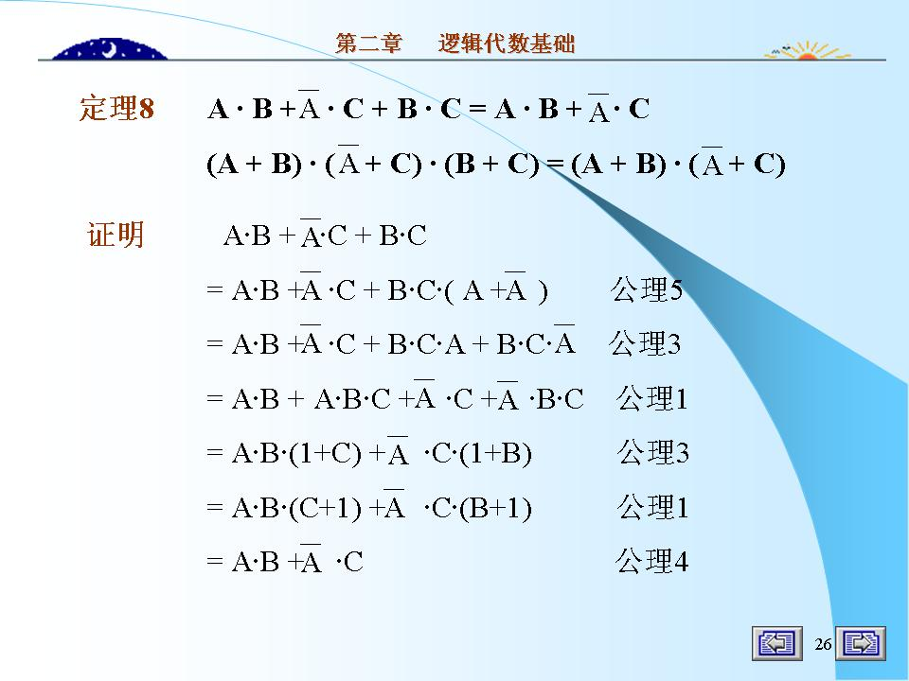
第二章 逻辑代数基础

Slide 22
2.2.2 重要规则
逻辑代数有3条重要规则。
一、代入规则
任何一个含有变量A的逻辑等式,如果将所有出现A的位
置都代之以同一个逻辑函数F，则等式仍然成立。这个规则
称为代入规则。
例如，将逻辑等式A(B+C)=AB+AC中的C都用(C+D)代替，该逻辑等式仍然成立，即
A〔B+(C+D)〕= AB+A(C+D)
代入规则的正确性是显然的，因为任何逻辑函数都和逻
辑变量一样，只有0和1两种可能的取值。

Slide 23
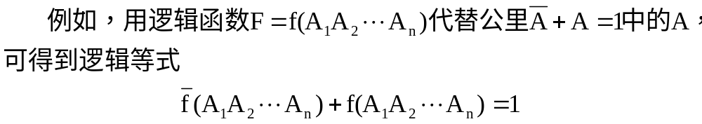
代入规则的意义：
利用代入规则可以将逻辑代数公理、定理中的变量用任
意函数代替，从而推导出更多的等式。这些等式可直接当作
公式使用，无需另加证明。
注意：使用代入规则时,必须将等式中所有出现同一变量的地方均以同一函数代替，否则代入后的等式将不成立。

Slide 24

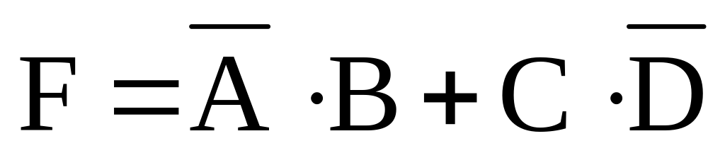
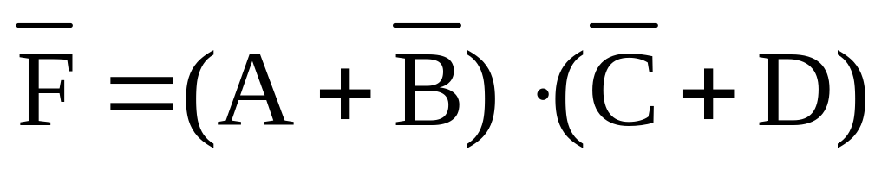
二、反演规则
若将逻辑函数表达式F中所有的“·”变成“+”，“+”变
成“·”,“0”变成“1”,“1”变成“0”,原变量变成反变量，反变
量变成原变量，并保持原函数中的运算顺序不变，则所
得到的新的函数 为原函数F的反函数。
即:“·” “+”,“0” “1”,原变量 反变量
例如，已知函数 ，根据反演规则可得到

Slide 25
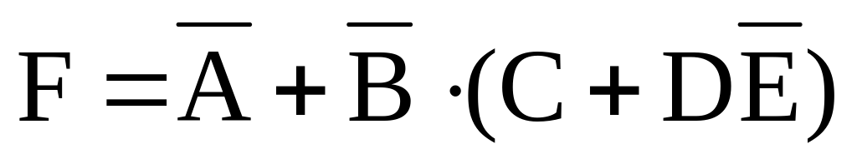
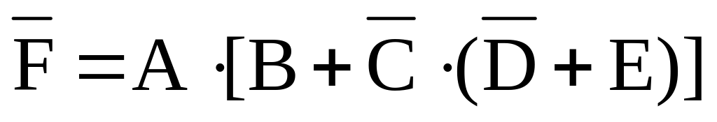
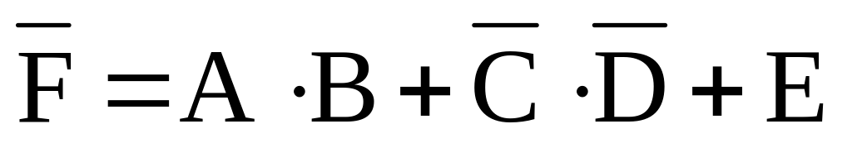
注意: 使用反演规则时，应保持原函数式中运算符号的优先顺序不变！
例如，已知函数 ，根据反演规则
得到的反函数应该是
而不应该是 ×！错误
三、对偶规则
如果将逻辑函数表达式F中所有的“·”变成“+”,“+”变成
“·”，“0”变成“1”，“1”变成“0”，并保持原函数中的运算顺
序不变，则所得到的新的逻辑表达式称为函数F的对偶式，
并记作F’。例如，

Slide 26
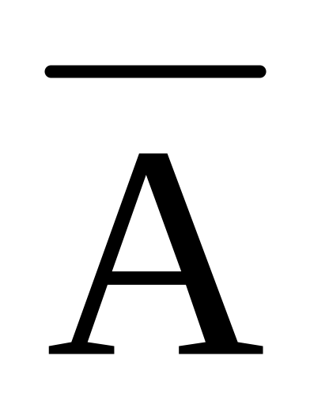
注意:求逻辑表达式的对偶式时，同样要保持原函数的运算顺序不变。
若两个逻辑函数表达式F和G相等，则其对偶式F’和G’也相等。这一规则称为对偶规则。
根据对偶规则，当已证明某两个逻辑表达式相等时，即可知道它们的对偶式也相等。
例如，已知AB+ C+BC=AB+ C，根据对偶规则对等式两
端的表达式取对偶式，即可得到等式
(A+B)( +C)(B+C)=(A+B)( +C)
显然，利用对偶规则可以使定理、公式的证明减少一半。

Slide 27
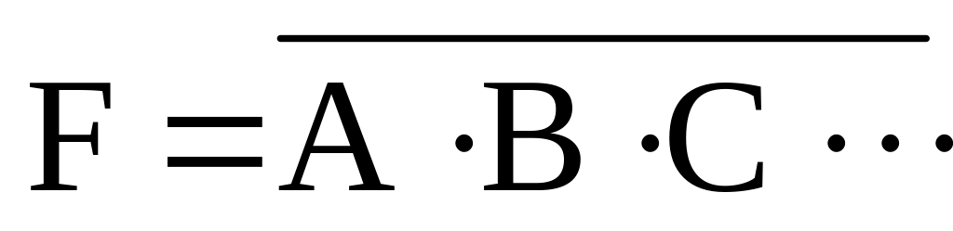
2.2.3 复合逻辑
实际应用中广泛采用“与非”门、“或非”门、“与或非”门、“异或”门等门电路。这些门电路输出和输入之间的逻辑关系可由3种基本运算构成的复合运算来描述，故通常将这种逻辑关系称为复合逻辑，相应的逻辑门则称为复合门。
一、与非逻辑
与非逻辑是由与、非两种逻辑复合形成的，可用逻辑函
数表示为
逻辑功能：只要变量A、B、C、…中有一个为0，则函数
F为1；仅当变量A、B、C、…全部为1时，函数F为0。
实现与非逻辑的门电路称为“与非”门。

Slide 28
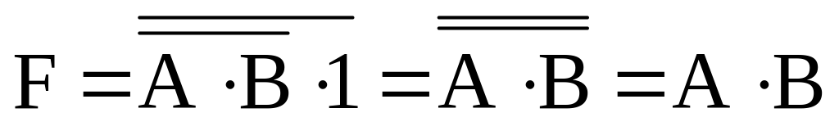
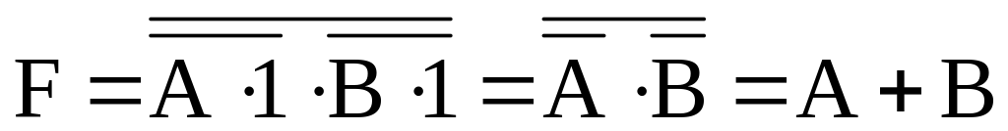
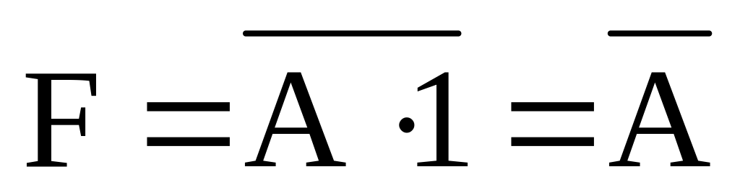
使用与非门可以实现与、或、非三种基本运算：
与:
或:
非:
只要有了与非门便可组成实现各种逻辑功能的电路，通常称与非门为通用门。

Slide 29
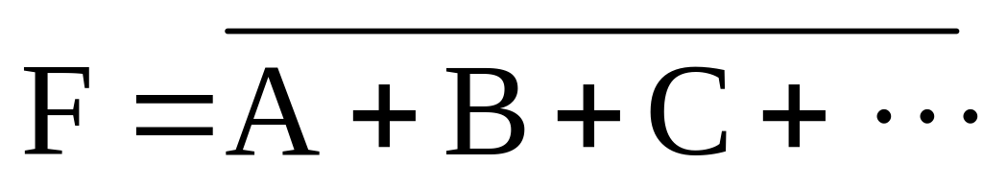
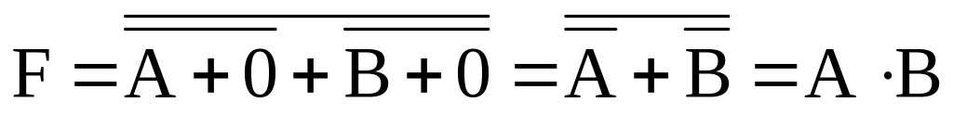
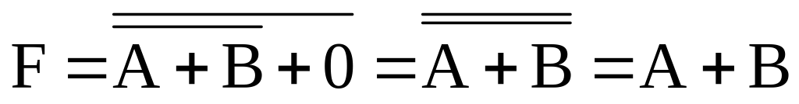
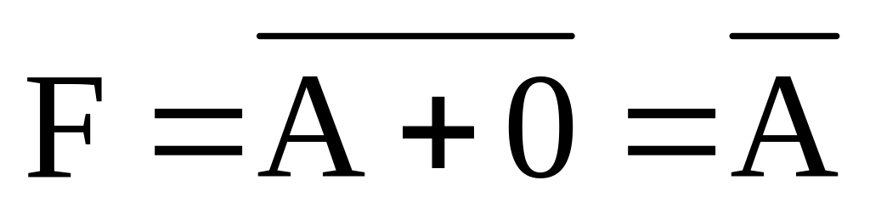
二、或非逻辑
或非逻辑是由或、非两种逻辑复合形成的，可表示为
逻辑功能：只要变量A、B、C…中有一个为1，则函数F为0；仅当变量A、B、C…全部为0时，函数F为1。实现或非逻辑的门电路称为“或非”门。
同样，或非逻辑也可以实现与、或、非3种基本逻辑。以两变量或非逻辑为例：
与：
或:
非: 
或非门同样可实现各种逻辑功能，是一种通用门。

Slide 30
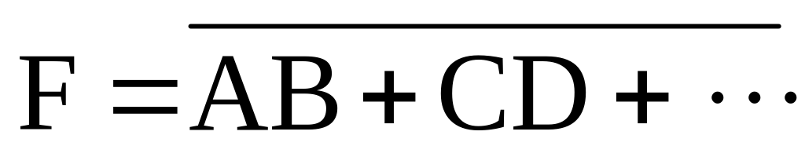
三、与或非逻辑
与或非逻辑是由3种基本逻辑复合形成的，逻辑函数表达
式的形式为
逻辑功能：仅当每一个“与项”均为0时，才能使F为1，
否则F为0。
实现与或非功能的门电路称为“与或非”门。
显然，可以仅用与或非门去组成实现各种功能的逻辑电路。
但实际应用中这样做一般会很不经济，所以，与或非门主要用
来实现与或非形式的函数。必要时可将逻辑函数表达式的形式
变换成与或非的形式。

Slide 31
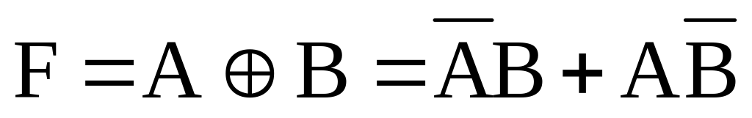
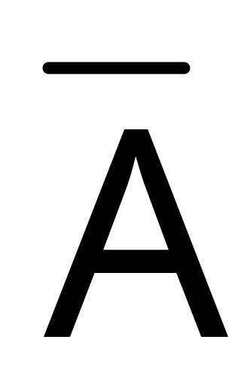
四、异或逻辑及同或逻辑
1．异或逻辑
异或逻辑是一种两变量逻辑关系，可用逻辑函数表示为
逻辑功能：变量A、B取值相同，F为0；变量A、B取值
相异，F为1。
实现异或运算的逻辑门称为“异或门”。
根据异或逻辑的定义可知：
A ⊕ 0 = A A ⊕ 1 =
A ⊕ A = 0 A ⊕ = 1
当多个变量进行异或运算时，可用两两运算的结果再运算，也可两两依次运算。

Slide 32
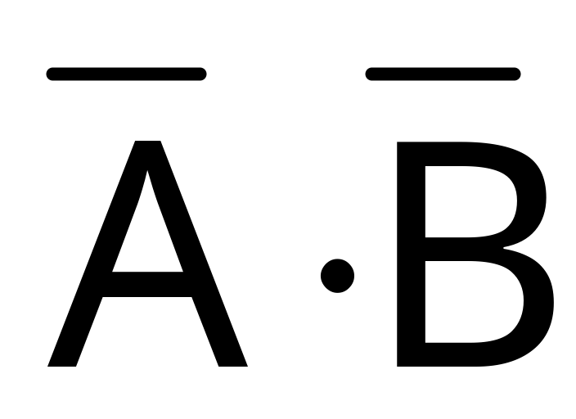
例如， F = A ⊕ B ⊕ C ⊕ D
= (A ⊕ B) ⊕ (C ⊕ D) (两两运算的结果再运算)
=［(A ⊕ B) ⊕ C］⊕ D (两两依次运算)
注意：在进行异或运算的多个变量中，若有奇数个变量的值为1，则运算结果为1；若有偶数个变量的值为1，则运算结果为0。
2．同或逻辑
同或逻辑也是一种两变量逻辑关系，其逻辑函数表达式为
F = A ⊙ B = + AB
式中，“⊙”为同或运算的运算符。
功能逻辑：变量A、B取值相同，F为1；变量A、B取值相异，F为0。
实现同或运算的逻辑门称为“同或门” 。

Slide 33
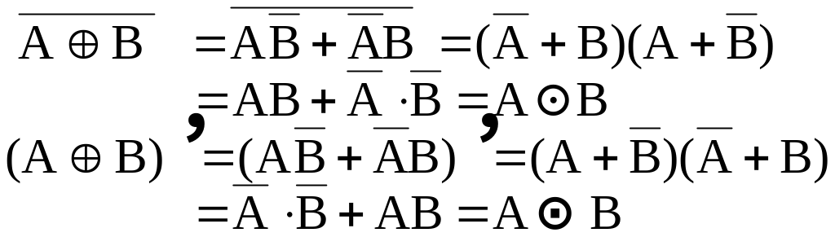
同或逻辑与异或逻辑的关系既互为相反，又互为对偶。即有：
注意：当多个变量进行同或运算时，若有奇数个变量的值为0，则运算结果为0；反之，若有偶数个变量的值为0，则运算结果为1。
由于同或实际上是异或之非，所以实际应用中通常用异或门加非门实现同或运算。

Slide 34
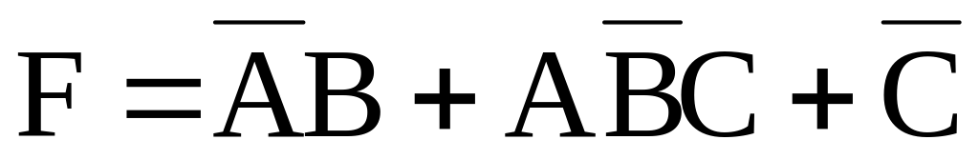
2.3 逻辑函数表达式的形式与变换
任何一个逻辑函数，其表达式的形式都不是唯一的。下面介绍逻辑函数表达式的基本形式、标准形式及其相互转换。
2.3.1 逻辑函数表达式的两种基本形式
两种基本形式：指“与-或”表达式和“或-与”表达式。
一、“与-或”表达式
“与-或”表达式：是指由若干“与项”进行“或”运算构成的表达式。例如，
“与项”有时又被称为“积项”，相应地“或—与”表达式又称为“积之和”表达式。

Slide 35
二、“或-与”表达式
“或-与”表达式：是指由若干“或项”进行“与”运算构成的表达式。例如，
“或项”有时又被称为“和项”，相应地“或—与”表达式又称为“和之积”表达式。

Slide 36
逻辑函数表达式可以被表示成任意的混合形式。例如，
该函数既不是“与—或”式？也不是“或—与”式！
逻辑函数的基本形式都不是唯一的。例如
2.3.2 逻辑函数表达式的标准形式
为了在逻辑问题的研究中使逻辑功能能和唯一的逻辑表达式对应，引入了逻辑函数表达式的标准形式。逻辑函数表达式的标准形式是建立在最小项和最大项概念的基础之上的。

Slide 37
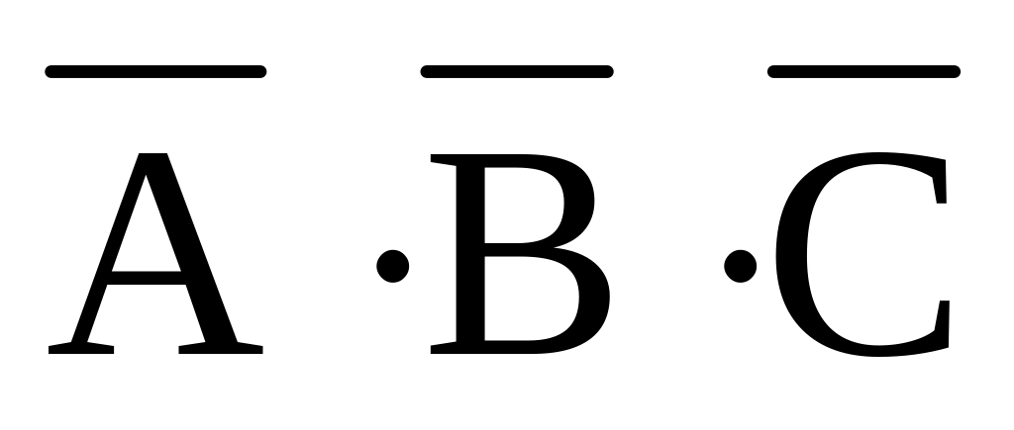
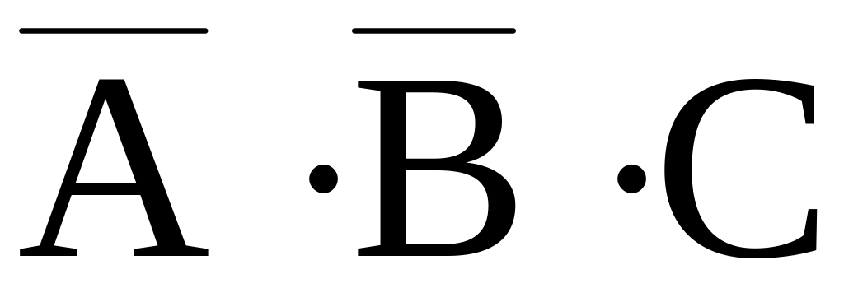
一、最小项和最大项
1．最小项
（1）定义：如果一个具有n个变量的函数的“与项”包含全部n个变量，每个变量都以原变量或反变量形式出现一次，且仅出现一次，则该“与项”被称为最小项。有时又将最小项称为标准“与项”。
（2）最小项的数目：n个变量可以构成2^{n}个最小项。
例如，3个变量A、B、C可以构成 、 、…、
A B C共8个最小项。
（3）简写：用m_{i}表示最小项。
下标i的取值规则是：按照变量顺序将最小项中的原变量用1表示，反变量用0表示，由此得到一个二进制数，与该二进制数对应的十进制数即下标i的值。

Slide 38
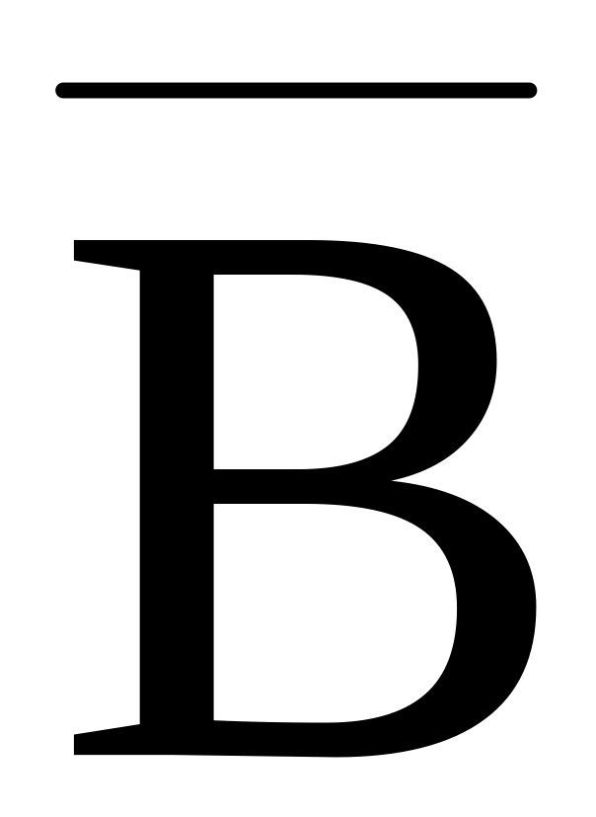
例如，3变量A、B、C构成的最小项 A C 可用 m₅ 表示。因为
A
C
m₅
1
0
1
(5)₁₀
（4） 性质—— 最小项具有如下四条性质。
性质1： 任意一个最小项，其相应变量有且仅有一种取值使这个最小项的值为1。并且，最小项不同，使其值为1的变量取值不同。
在由n个变量构成的任意“与项”中，最小项是使其值为1的变量取值组合数最少的一种“与项”，这也就是最小项名字的由来。

Slide 39
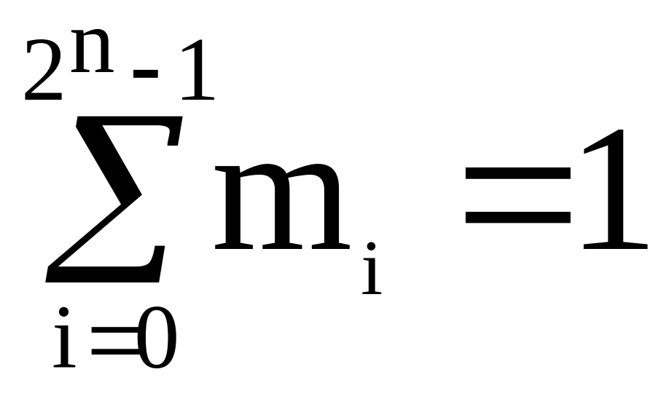
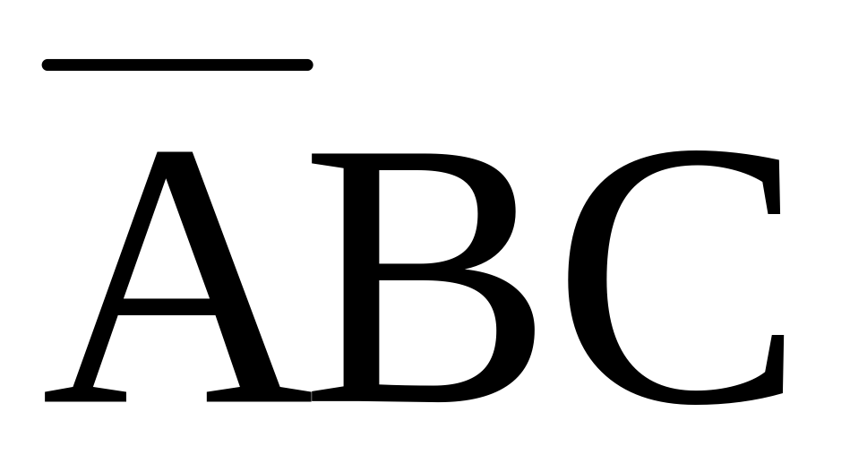
性质2： 相同变量构成的两个不同最小项相“与” 为0。
因为任何一种变量取值都不可能使两个不同最小项同时为1，故相“与”为0。
即 m_{i} · m_{j} = 0
性质3： n个变量的全部最小项相“或”为1。
通常借用数学中的累加符号“Σ”，将其记为
性质4： n个变量构成的最小项有n个相邻最小项。
相邻最小项：是指除一个变量互为相反外，其余部分
均相同的最小项。例如 ，三变量最小项A B C和 相
邻 。

Slide 40

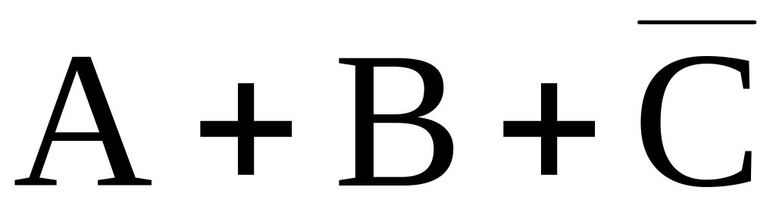
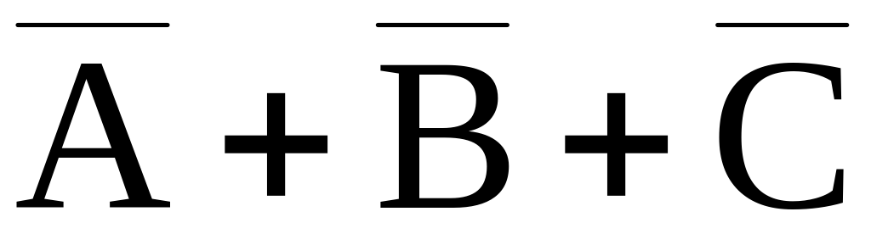
2．最大项
定义：如果一个具有n个变量函数的“或项”包含全部n个变量，每个变量都以原变量或反变量形式出现一次，且仅出现一次，则该“或项”被称为最大项。有时又将最大项称为标准“或项”。
数目：n个变量可以构成2^{n} 个最大项。
例如，3个变量A、B、C可构成 、 、…、
共8个最大项。

Slide 41
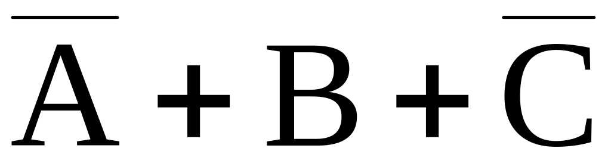
简写：用M_{i}表示最大项。
下标i的取值规则是：将最大项中的原变量用0表示，反变量用1表示，由此得到一个二进制数，与该二进制数对应的十进制数即下标 i 的值。例如，3变量A、B、C构成的最大项
可用 M₅ 表示。因为
M₅
1
0
1
(5)₁₀
性质：最大项具有如下四条性质。
性质1 任意一个最大项，其相应变量有且仅有一种取值使这个最大项的值为0。并且，最大项不同，使其值为0的变量取值不同。
在n个变量构成的任意“或项”中，最大项是使其值为1的变量取值组合数最多的一种“或项”，因而将其称为最大项。

Slide 42
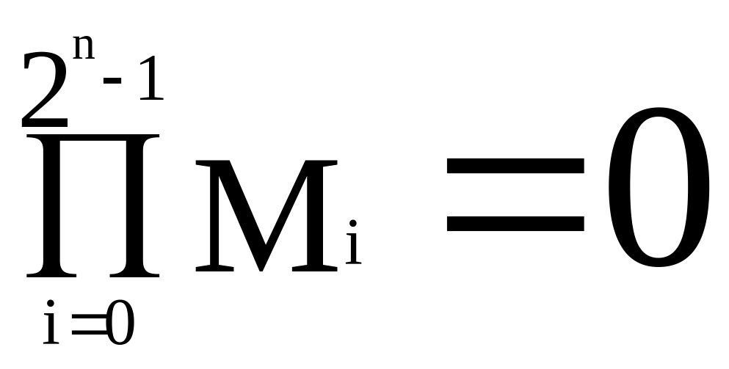
性质2 相同变量构成的两个不同最大项相“或”为1。
因为任何一种变量取值都不可能使两个不同最大项同时为
0，故相“或”为1。
即 M _{i} + M _{j} = 1
性质3 n个变量的全部最大项相“与”为0。通常借用数学中的累乘符号“Π”将其记为
性质4 n个变量构成的最大项有n个相邻最大项。相邻最大项是指除一个变量互为相反外，其余变量均相同的最大项。

Slide 43
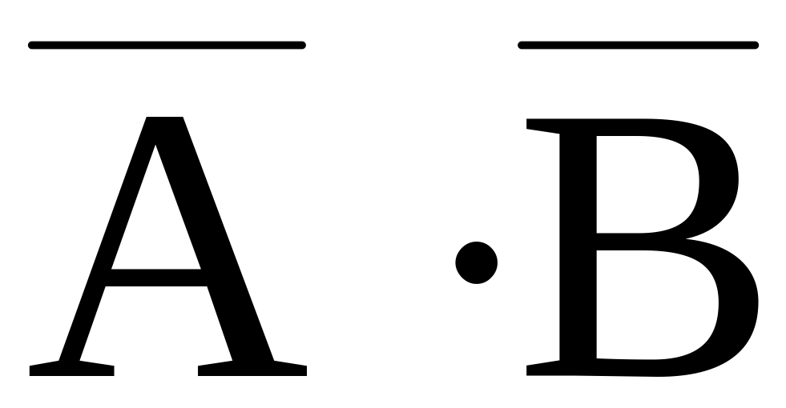
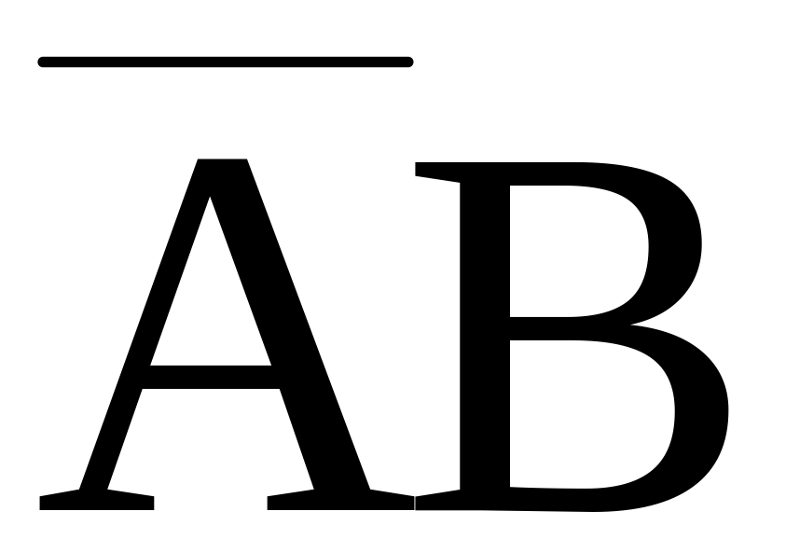
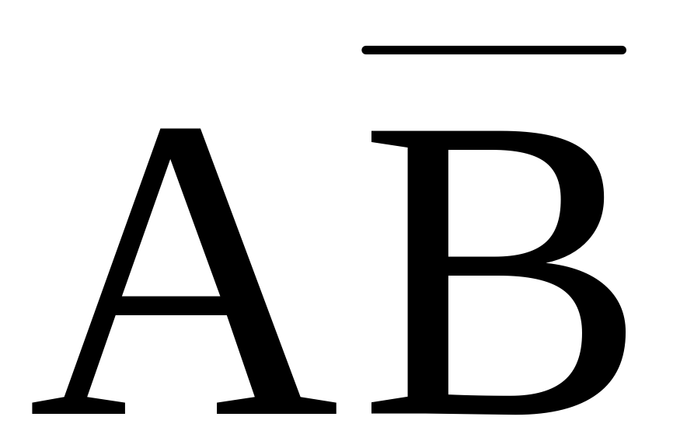


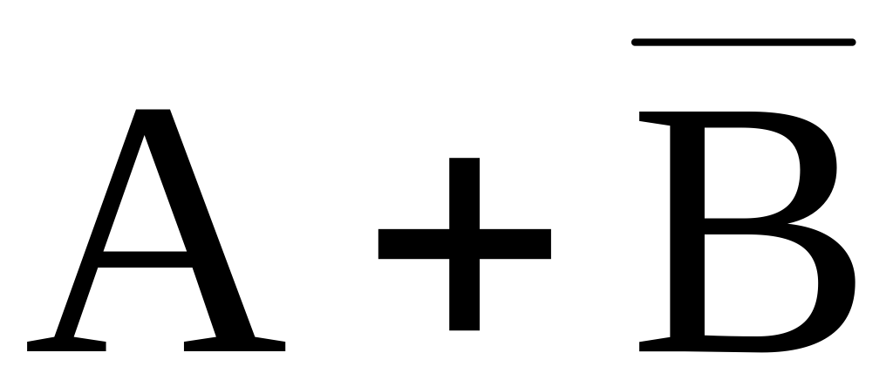
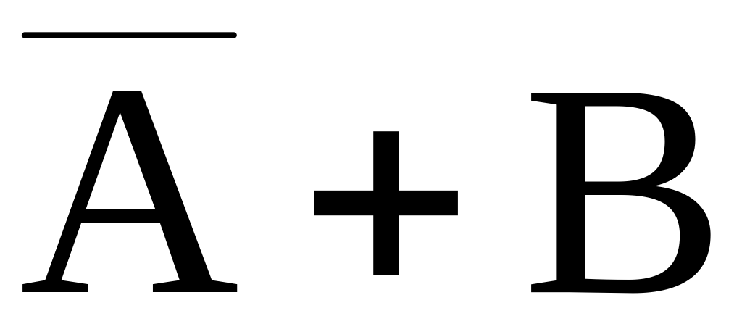
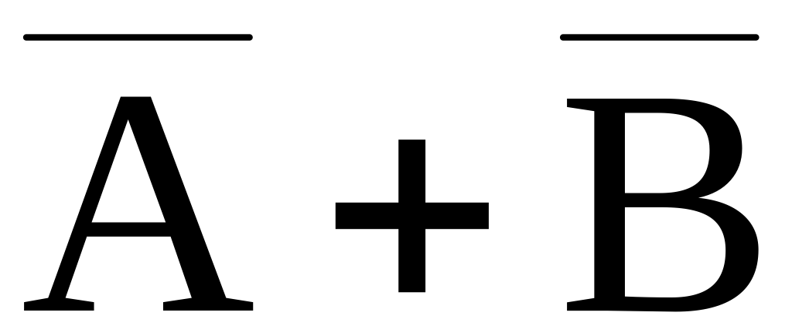
两变量最小项、最大项的真值表如下。
2变量最小项、最大项真值表
变 量
最 小 项
最 大 项
A B
m ₀
m₁
m₂
m ₃
M ₀
M ₁
M₂
M₃
0 0
0 1
1 0
1 1
1
0
0
0
0
1
0
0
0
0
1
0
0
0
0
1
0
1
1
1
1
0
1
1
1
1
0
1
1
1
1
0
真值表反映了最小项、最大项的有关性质。

Slide 44
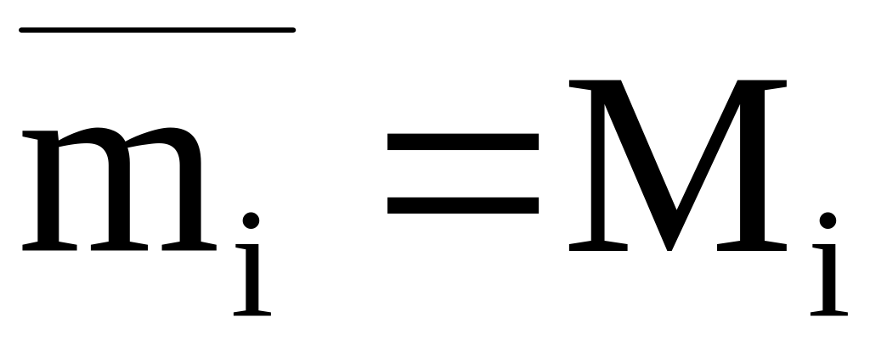
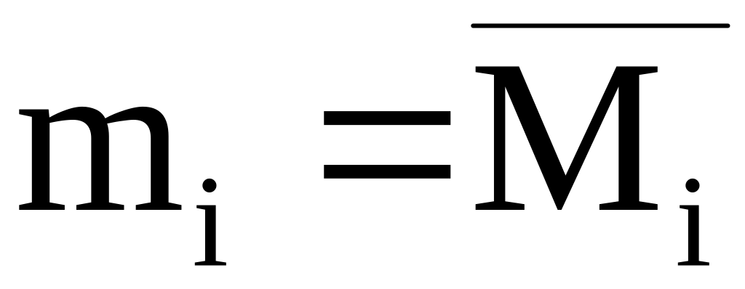


3．最小项和最大项的关系
在同一问题中，下标相同的最小项和最大项互为反函数。或者说，相同变量构成的最小项m_{i}和最大项M_{i}之间存在互补关系。即
或者
例如，由3变量A、B、C构成的最小项m₃和最大项M₃之间有

